Slide 1
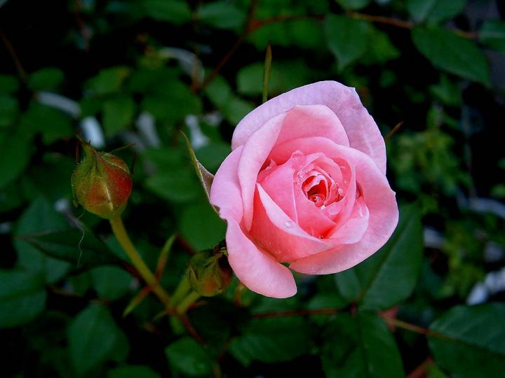
স্বাগতম

Slide 2
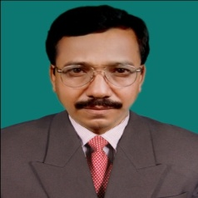
শিক্ষক পরিচিতি
মুলজান উচ্চ বিদ্যালয়
মোঃ সাচ্চু মিয়া
Head Teacher
B.Sc, B.Ed ,L.LB.
ই-মেইলঃ muljanhighschool@gmail.com
মোবাইলঃ ০১৭১১৫১২৬৭৬

Slide 3
পাঠ পরিচিতি
মাধ্যমিক গণিত (জ্যামিতি)
৭ম শ্রেণী
অধ্যায়ঃ দশম
বিষয়বস্তু: ত্রিভুজের সর্বসমতা ও সদৃশতা সংক্রান্ত উপপাদ্য
সময়ঃ ৪০ মিনিট

Slide 4
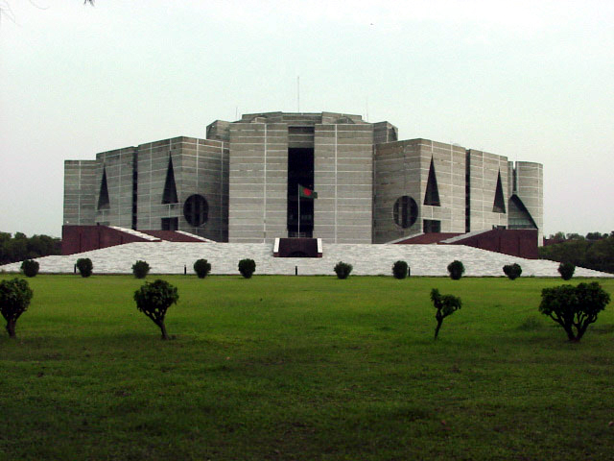

Slide 5

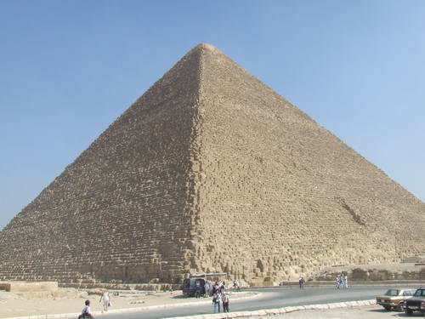
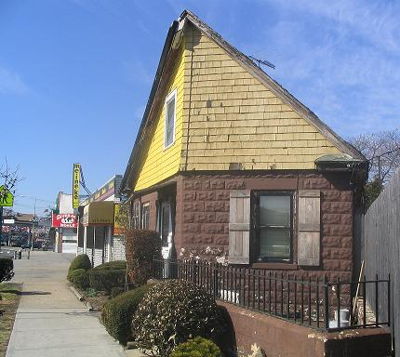
ছবিগুলো লক্ষ্য কর

Slide 6

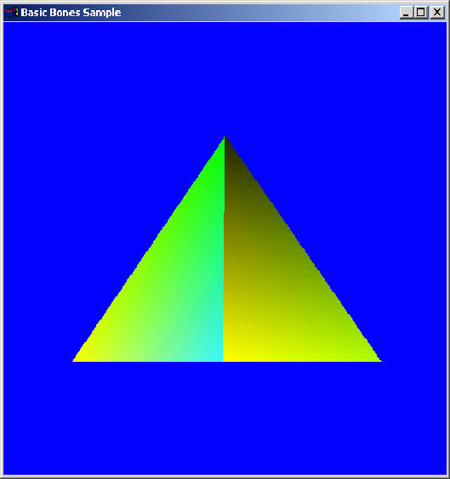
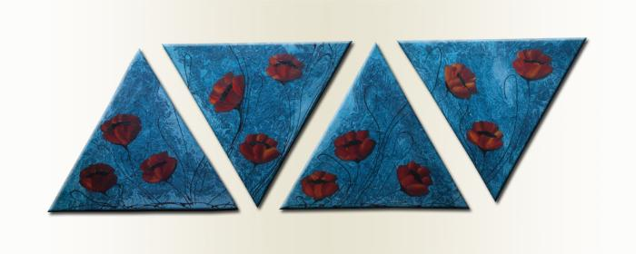

এ ছবিগুলোও লক্ষ্য কর

Slide 7
পাঠ শিরোনাম
ত্রিভুজ সংক্রান্ত উপপাদ্য

Slide 8
শিখনফল
এই পাঠ শেষে শিক্ষার্থীরা-
ত্রিভুজ এর সংজ্ঞা বলতে পারবে।
সর্বসম ত্রিভুজ ও সদৃশ ত্রিভুজ ব্যাখ্যা করতে পারবে।
সর্বসম ত্রিভুজ সংক্রান্ত উপপাদ্য-1 এর প্রয়োজনীয় অঙ্কন সম্পন্ন করে সঠিকভাবে প্রমাণ করতে পারবে।

Slide 9
ত্রিভুজ
ত্রিভুজের বাহু
ত্রিভুজের শীর্ষবিন্দু
কোণ
ত্রিভূজ
ত্রিভুজক্ষেত্র

Slide 10
ত্রিভূজেরপরিসীমা

Slide 11
সদৃশ ত্রিভুজ

Slide 12
সর্বসম ত্রিভুজ

Slide 13

সর্বসম ত্রিভুজ

Slide 14

উপপাদ্য-1
প্রমাণ করতে হবে যে,
যদি দুটি ত্রিভুজের একটির দুই বাহু যথাক্রমে অপরটির দুই বাহুর সমান হয় এবং বাহু দুটির অন্তর্ভূক্ত কোণ দুটি পরস্পর সমান হয়, তবে ত্রিভুজ দুটি সর্বসম হবে
B
E
A
C
D
F

Slide 16
B
E
F
A
C
D
ABC Ξ DEF (প্রমাণিত)

Slide 17
E
B
D
F
A
C

Slide 18
দলীয় কাজঃ
উপপাদ্য-1 এর সঠিক প্রমাণ খাতায় লিখ।

Slide 19
মূল্যায়ন
ত্রিভুজ কী?
ত্রিভুজক্ষেত্র কী?
সর্বসমতা ও সদৃশ বলতে কী বোঝায়?
দুটি ত্রিভুজ সর্বসম হওয়ার শর্তসমূহ কী কী?

Slide 20
বাড়ীর কাজ
চিত্রে, C বিন্দু AB এর মধ্যবিন্দু,<A = <B, AD= BE
প্রমাণ কর যে, CD = CE.
C
B
A
D
E

Slide 21


